Slide 1

中国啦啦操项目介绍暨发展概述
全国啦啦操委员会

Slide 2
啦啦操项目发展简介
1

Slide 3


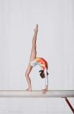


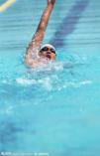
啦啦操运动的发展
啦啦操起源于1877年美国，最早形成于狩猎呐喊，上世纪成为独立运动项目。2013年5月31日经国际单项体育联合会在圣彼得堡投票表决，正式接受“国际啦啦操联合会（ICU）”进入“国际体育单项组织联合会”，目前ICU总部设在美国，已有110个会员国，中国加入了该组织。
意味着
都是单项赛事！
足球
体操
啦啦操
田径
游泳

Slide 4
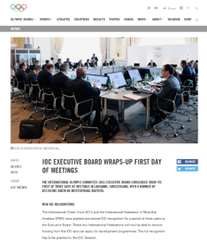
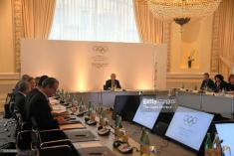
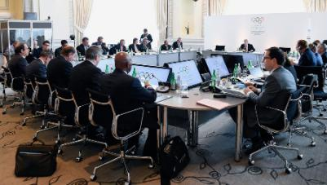
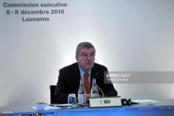
国际啦啦操联合会被国际奥委会三年认可
2016年12月6日在瑞士洛桑召开的国际奥委会（IOC）执委会会议上，国际奥委会（IOC）授予国际啦啦操联合会（ICU）和泰拳业余联合会（IFMA）的三年认可。
国际啦啦操联合会（ICU）将能够得到来自国际奥委会的资金用于本项目的发展。

Slide 5
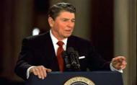
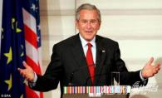
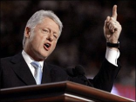
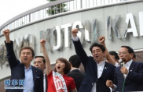






美国前总统罗纳德·里根
美国前总统小布什
美国前总统克林顿
日本现啦啦操会长安倍晋三
朝鲜第一夫人李雪主
麦当娜
布兰妮
艾薇儿
陈好
奶茶妹妹章泽天
黄奕
啦啦操项目有利于培养队员的大局意识，合作精神，领导才能！
他们都曾是啦啦操队长或会长！

Slide 6

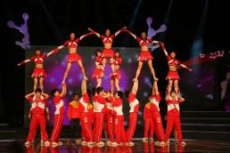
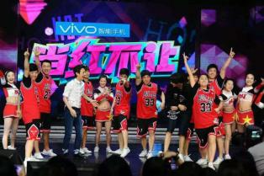
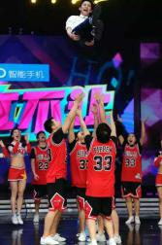
啦啦操的项目特征
啦啦操是体现青春活力、积极向上的团队精神，并努力追求最高团队荣誉感的一项体育运动。强调通力合作、集体至上的团队精神。“团队精神”简单来说就是大局意识、协作精神和服务精神的集中体现。
这些项目属性便汇集成为了啦啦操的三大特征（关键词）：
团队、时尚、活力

Slide 7
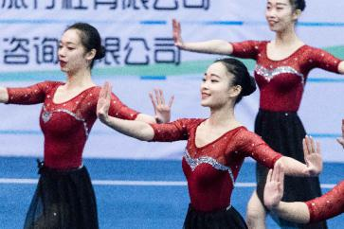
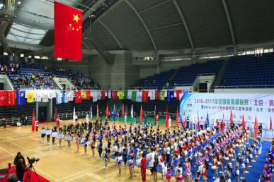
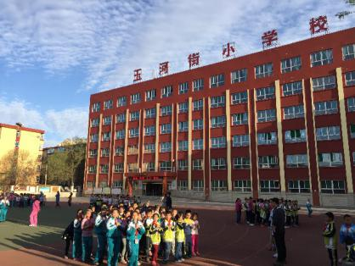
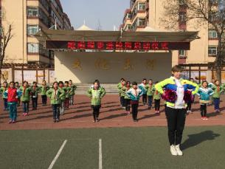
与“十九大”紧密接轨的全民健身项目
啦啦操是主旋律响亮、正量强劲、兼具全民健身性与竞技体育性的优秀校园体育项目。满足人民群众多样化的体育需求，保障和改善民生，对于建设健康和谐社会，具有积极促进作用。
关爱学生从啦啦操抓起。
团队、时尚、活力

Slide 8
啦啦操的项目分类
啦啦操
技巧啦啦操
舞蹈啦啦操
集体花球啦啦操
集体街舞啦啦操
集体爵士啦啦操
集体自由舞蹈啦啦操
集体技巧啦啦操
小团体技巧啦啦操
双人技巧啦啦操
双人花球啦啦操
双人街舞啦啦操
双人爵士啦啦操

Slide 9
中国啦啦操发展历程及规划
2

Slide 10


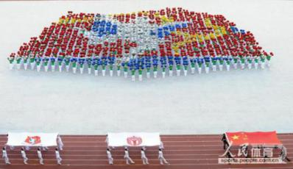

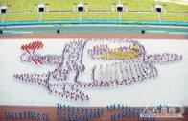

中国啦啦操发展历程
2002年引入我国以来，在2008年北京奥运会、2010年广州亚运会、2013年全运会、2014年南京青奥会上，啦啦操均作为重点展示项目压轴亮相，2017年天津全运会的展示，均赢得了广泛的赞誉和好评。
2010年国家体育总局体操运动管理中心试运行全国啦啦操联赛， 2014年1月整合成立了“全国啦啦操委员会”，现在31个省和101个地市成立了啦啦操三级委员会。

Slide 11
中国啦啦操发展概况
在CCA的努力下，啦啦操项目已经成为国家体操运动管理中心，教育部体卫艺司，学生体育协会等多部门力推的国家战略项目，2200万学生参与了啦啦操项目，每15所学校就有一所开展了啦啦操。目前CCA在“竞赛、推广、装备”实现了整体突破，并与世界接轨，步入高品质的良性发展轨道。
赛事体制初见雏型
项目推广蓬勃发展
产业开发日臻成熟

Slide 12
通过五年发展，赛事已年均达到40站，2018年度可创纪录达60站左右。深圳、天津、上海、日照、合肥、杭州、江山和江苏南京、无锡、镇江、溧阳、连云港等城市均把啦啦操当成城市名片打造，通过政府购买服务，连续多年办赛，拉动体育旅游，助推体育产业。
全国啦啦操联赛分站赛
全国啦啦操联赛总决赛
国内赛事
全国啦啦操锦标赛
全国啦啦操冠军赛
赛事体制初见雏型
中国啦啦操公开赛
更多精彩赛事······
截止2017年11月底的统计资料，每年国内、外各类参加啦啦操比赛的人数已超过10万人。
加强国际交流，每年组织国内队伍参加啦啦操世锦赛，与欧美日韩等国家的啦啦操队伍同台竞技。
国际赛事

Slide 13
与教育部合作
在体操中心的大力支持下，啦啦操成功地与教育部体卫艺司、学生体育协会和《中国教育报》多部门建立起密切的合作关系；在全国中小学开展了“送培训到基层”公益活动，成功地在全国中小学推出“一球一操”的江阴模式和“一品一操”的金水模式，积极促进啦啦操项目进入第十四届全运会。
共在31个省市自治区建起省级委员会，在近百个地市建立起地市级委员会，并在三级委员会的框架下，在38个城市建设起示范区或实验区，在约1900所学校建设起“示范窗口学校”或“实验校”，建设起1300余个校园星级俱乐部和181个社会培训考级中心。
搭建管理框架
短短几年，我们共在全国校园内外，通过与教育部联合开展的“送培”活动，以及啦啦操西部行，培养了6.2万名啦啦操教练员和裁判员，培养了800余名啦啦操导师，累计注册啦啦操运动员超过20万人。
达标和星级运动员体系的建设对项目的发展，发挥重要作用。2015年以来，全面推行“五星技术等级”和“七彩星级”运动员国家标准，打通啦啦操运动员的成长通道。在小升初、中考加试、高水平招生享受国家教育政策。
项目推广蓬勃发展
加强师资建设
自2012年，我们先后建立起“全国啦啦操校局长论坛”，和“全国啦啦操科报会”，今年，我们再次聘请“中国啦啦操战略发展顾问”和“中国啦啦操爱心大使”。努力创造宽松和谐发展环境。
2013年我们联合新华社、人民日报、中国教育报、新浪网等国内18家主流媒体，建立了“全国啦啦操新闻委员会”，我们还创办了中国啦啦操官方网站，建设啦啦操微信公众号与服务号，通过新媒体和自媒体鼓与呼。
运动评价体系
注重全面发展
积极主动宣传

Slide 14
每年出版近20套啦啦操规程与教材，为啦啦操的发展奠定理论基础，其中与教育部体卫艺司合编的二版“校园啦啦操”示范套路（15套），以及啦啦操三版规定套路（20套）、2016版七彩星级普及套路（14套）。
产业开发日臻成熟
开发出50余项知识产权的网上报名、网上注册、网上查询、远程证书管理、自动计分系统；开发出啦啦操服装、专用鞋；及啦啦操专用竞赛训练地垫、运动能量补充剂、乳丝运动袜为代表的近20项产品，大部分实现成果转化。
努力开发啦啦操体育文化IP，加强商务合作。2018年大部分系列赛事基本被相关城市定购完毕，我们还将申办啦啦操亚锦赛和世界杯，与国际啦联在技术、装备和赛事开展合作，越来越多的城市将啦啦操作为城市名片打造。

Slide 15

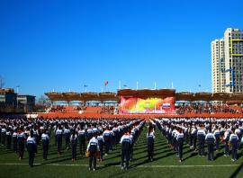
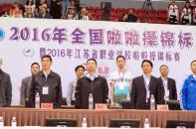
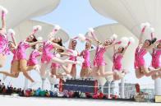
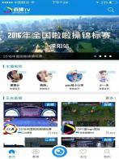

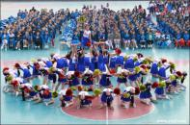
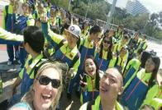
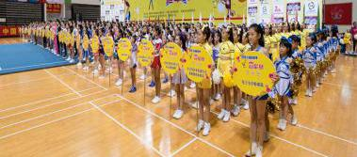

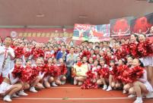
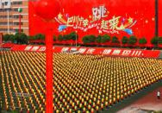
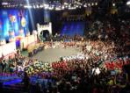
中国啦啦操发展成果缩影

Slide 16
中国啦啦操发展规划
全面推进“啦啦操进校园”的重大战略目标，实现5万所学校4000万学生参与啦啦操。
全面建设中国特色的教练员和裁判员队伍，推进“111”工程，提升引领中国的啦啦操整体水平。
全面推进全民健身，启动幼儿啦啦操和广场啦啦操，探索工间啦啦操和军旅啦啦操。
01
02
03
全面推进啦啦操运动员技术等级标准，力争完成5万/年七彩与五星运动员考级与通级。
全面推进校园星级俱乐部和社会考级中心建设，目标：分批在全国建设5000个。
05
04
积极开发赛事IP，培养品牌赛事。通过政府购买服务，争取更多城市和赞助商参与到啦啦操赛事中。
与新浪体育建立深度全媒体合作，设专区，直播赛事和活动，打造中国啦啦操文化品牌。
06
07

Slide 17
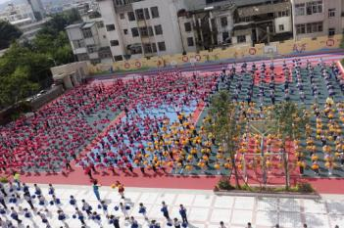
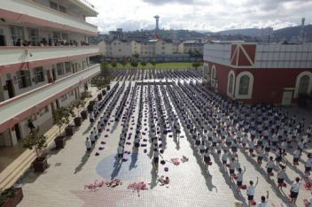
未来五年工作设想
（一）继续与教育部开展多元发展模式
稳妥有序的实施教育部“送培训到基层”大型公益活动，达到两大目标，即：
1.为全国每所学校培养1名以上啦啦操教师，让CCA注册的教练员和裁判员达到15万人；
2.通过推广和普及校园啦啦操示范套路，组织进行大课间操升级，推进更多的省份实现“啦啦操进入中高考体能测试”体系。

Slide 18
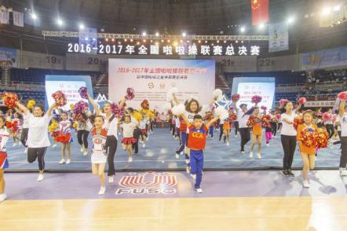
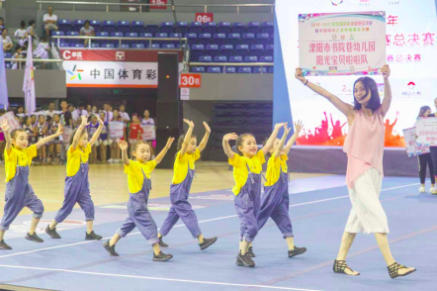
未来五年工作设想
（二）继续打造多样化精品赛事
1. 大力发展全国啦啦操联赛，鼓励有条件的县（区）城市、高校和企业参与办赛；
2. 大力发展和建设幼儿啦啦操、亲子啦啦操。 积极探索广场啦啦操、看台啦啦操、农民啦啦操、军旅啦啦操、电视啦啦操等，不断提高赛事质量，优化现有品牌赛事，
3.教育部计划联合组织全国啦啦操创意展示大会和俱乐部联赛。

Slide 19


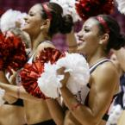


未来五年工作设想
（三）继续加强国际交流与合作
通过“走出去、请进来”的办法，加强与国际啦联的“技术、赛事”合作，通过各种“高培班”和训练营，建设具有中国特色的啦啦操教练员和裁判员队伍，迅速提升和引领中国啦啦操的整体水平，跻身亚洲乃至世界的啦啦操先进行列。计划建设中国啦啦操国际学院，国家集训队；计划申办“啦啦操世界杯”和“啦啦操亚洲锦标赛”。

Slide 20
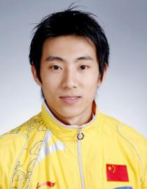
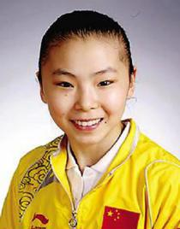
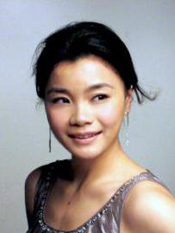
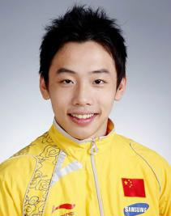
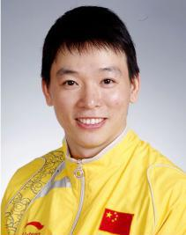
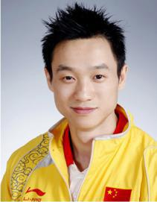
未来五年工作设想
（四）大力建设中国啦啦操项目文化
1.加强全国啦啦操星级俱乐部和考级中心建设，普及文化包和工具包；
2.建设3.31中国啦啦操文化节；
3.聘请滕海滨、莫慧兰、何可欣等6名奥运冠军（世界冠军）为爱心大使。
滕海滨
何可欣
莫慧兰
邹 凯
黄 旭
杨 威

Slide 21
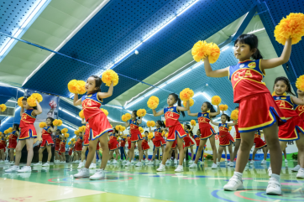
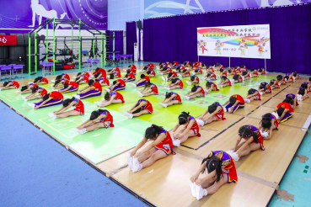
未来五年工作设想
（五）加强舆论导向，提高对啦啦操的全面了解。
1.扩大自媒体建设，着手整合啦啦操云端+手机服务版APP、手机商城版APP；
2.探索与新浪体育的全媒体合作，加大对赛事与活动的直播宣传；
2.计划筹集资金8000万拍摄中国第一部啦啦操电影和网剧，及网红经济的选秀赛。

Slide 22
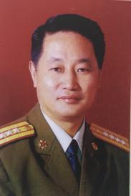
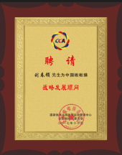
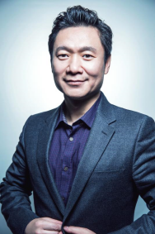
未来五年工作设想
（六）实施并树立啦啦操的示范工程。
1.加大建设全国啦啦操实验区和示范区，通过榜样示范与引领，让啦啦操上水平、创特色、做品牌；
2.聘请17名社会知名人士担任中国啦啦操战略发展顾问，为啦啦操发展谏言献策，鼓励全社会关注和参与啦啦操；
3.发动全社会关心青少年的体质和健康，不断总结完善，积极创造条件，让更多学校解决师资、经费、场地设施等问题。

Slide 23
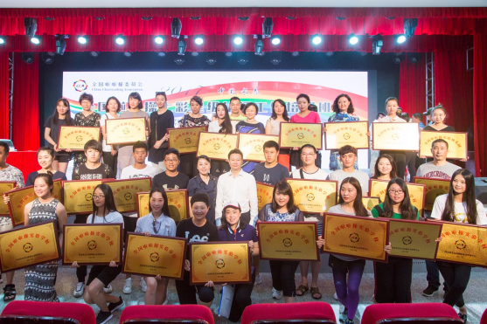
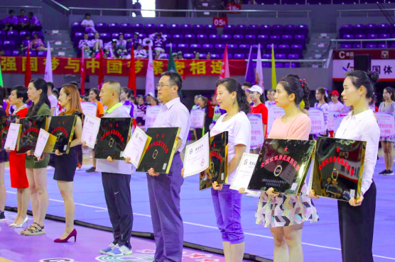
未来五年工作设想
（七）加强校园俱乐部和社会考级中心建设
1.通过这二个桥头堡，在校园内外，织好啦啦操项目的天罗地网，以每年建设500个星级俱乐部和100个考级中心的速度，逐步影响并形成社会化的全民健身组织网络。
2.探索成立中国啦啦操俱乐部联盟；以适应当前改革发展的潮流，与国际接轨，为职业体育和体育产业发展，及中国啦啦操出路提供有益的经验。

Slide 24
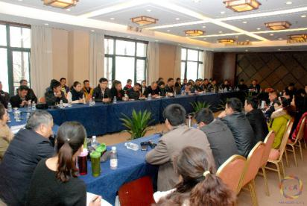
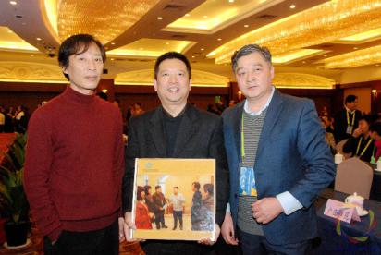
未来五年工作设想
（八）加快理论研究和体系建设。
要继续建设好“中国啦啦操科报会”学术平台，同时组织一批专家和高校加入，加快《中国啦啦操文化概论》、《中国啦啦操技术概论》、《啦啦操教师指导手册》、《啦啦操俱乐部训练大纲》、《幼儿啦啦操课程》等系列教材编写，丰富和规范啦啦操教学法、赛事积分办法、等级运动员管理办法、教练员和裁判员管理办法，积极培养啦啦操骨干，快速提高啦啦操项目运动水平。

Slide 25
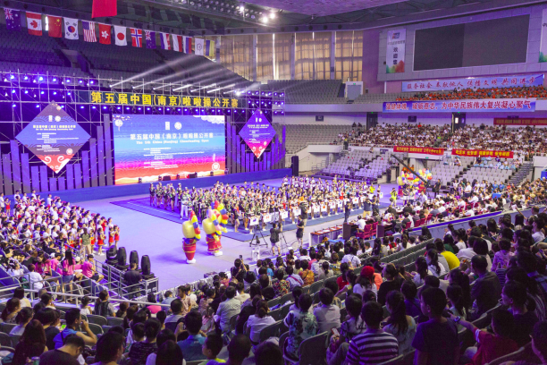

未来五年工作设想
（九）积极探索政府购买服务的形式
提高啦啦操赛事与活动的招商运营能力，推进啦啦操事业的良性发展。

Slide 26



未来五年工作设想
（十）逐步发展残疾人啦啦操
与国际接轨，与中国残联合作，关爱特殊人群体育运动，逐步推进残疾人啦啦操发展！

Slide 27



谢谢观看
http://www.ccachina.org/
关注学生， 关注未来， 关注啦啦操！

